Slide 1
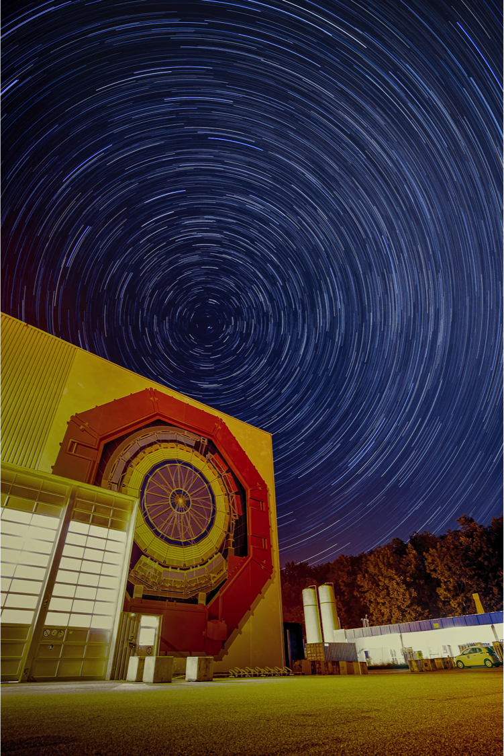


ALICE: το πείραμα βαριών ιόντων στο CERN
Δέσποινα Χατζηφωτιάδου
INFN Bologna και CERN

Slide 2
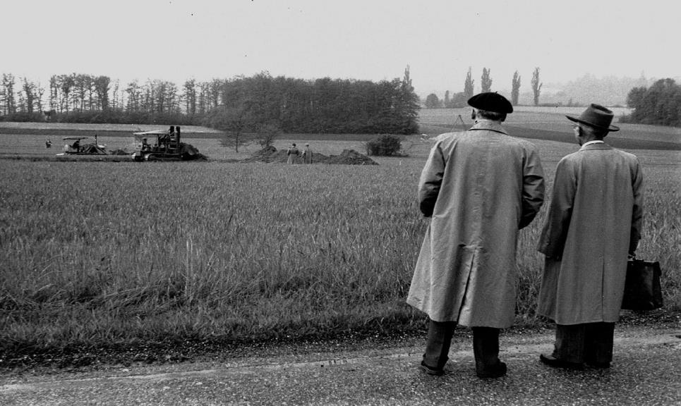
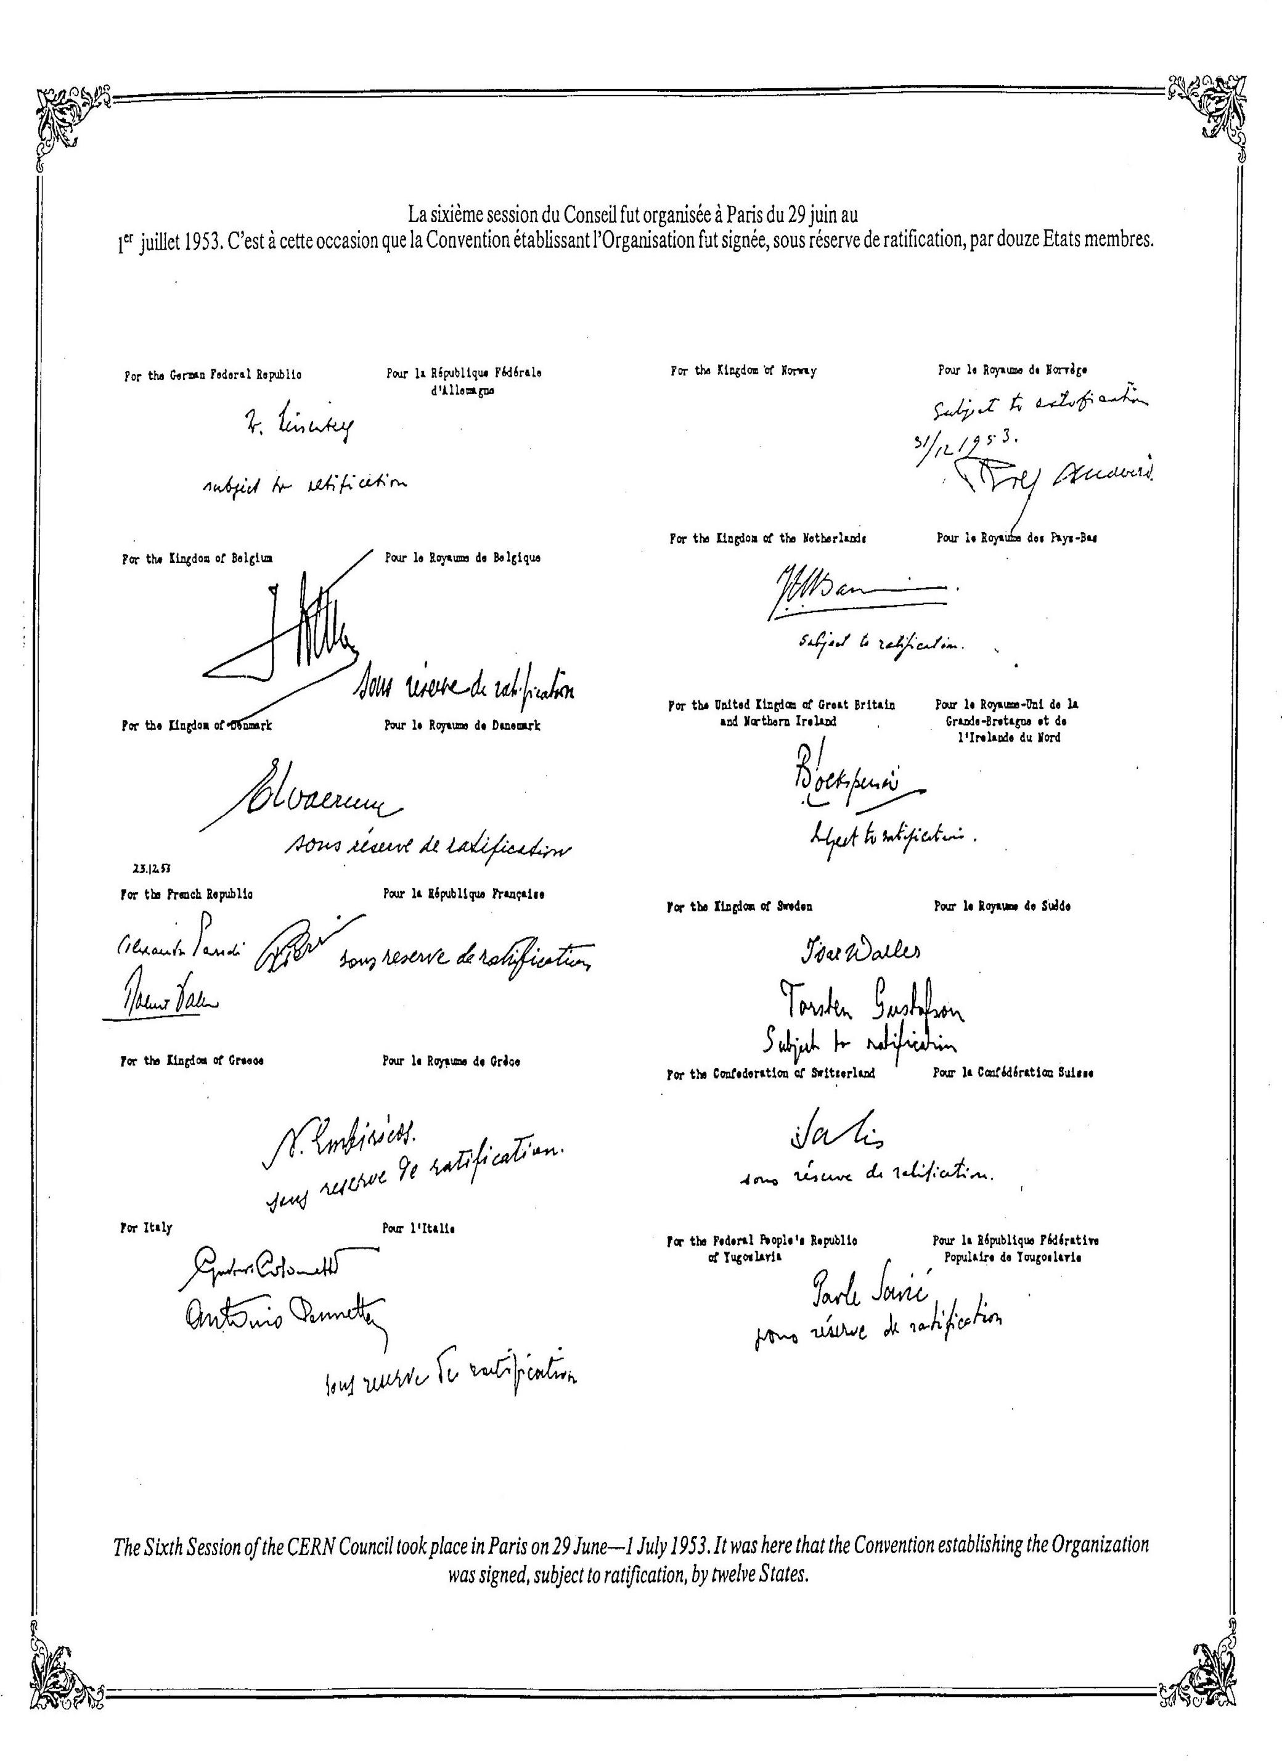

CERN : Conseil Europeen pour la Recherche Nucleaire (1953)
1954
Ευρωπαϊκός Οργανισμός Πυρηνικής Έρευνας
Για την Ελλάδα υπέγραψε ο Kαθηγητής Φυσικής του Αριστοτελείου Πανεπιστημίου Θεσσαλονίκης κ. Ν. Εμπειρίκος (29.9.1954)
Σήμερα το CERN έχει 24 χώρες – μέλη και 10 χώρες associate members
Ευρωπαϊκό Εργαστήριο για τη φυσική των στοιχειωδών σωματιδίων
Notes:
It is decided to build the «European Organization for Nuclear Research». It comes into existence in 1954.
Geneva is chosen for its central location, the neutrality of Switzerland, the International visibility.
International Organization format was chosed to guarantee neutrality and independance.
The Organization, unlike the Council, has labs and has research activties.
But as the Organization is still «led» by a Council, the CERN acronym was kept.

Slide 3
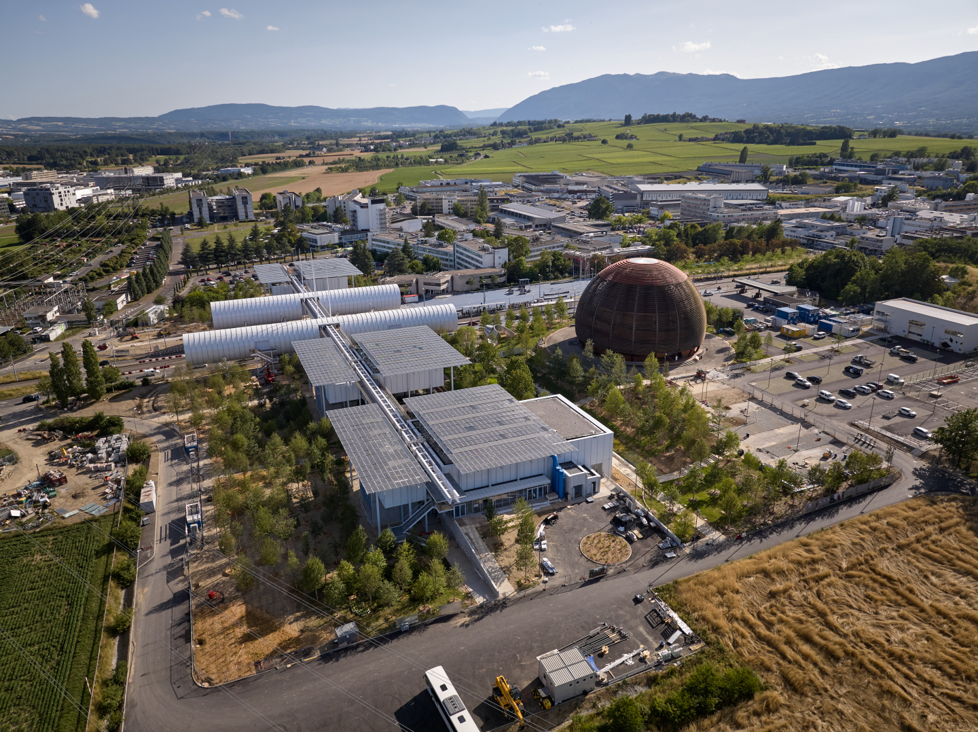
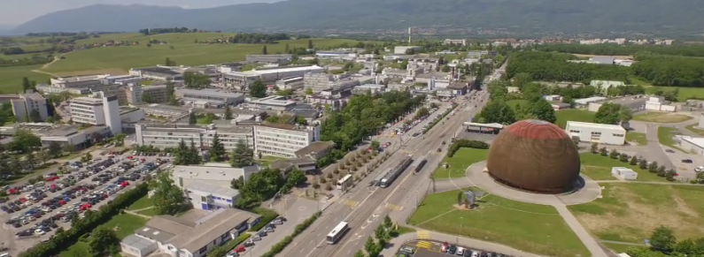
Βασική έρευνα
Στο CERN, χρησιμοποιώντας επιταχυντές και ανιχνευτές, μελετάμε:
Τα στοιχειώδη σωμάτια απ’τα οποία είναι φτιαγμένη όλη η ύλη στο σύμπαν
Τις θεμελιώδεις αλληλεπιδράσεις
Στο CERN, χρησιμοποιώντας επιταχυντές και ανιχνευές, μελετάμε:
Τα στοιχειώδη σωμάτια – απ’τα οποία είναι φτιαγμένη όλη η ύλη στο σύμπαν
Τις θεμελιώδεις αλληλεπιδράσεις

Slide 4
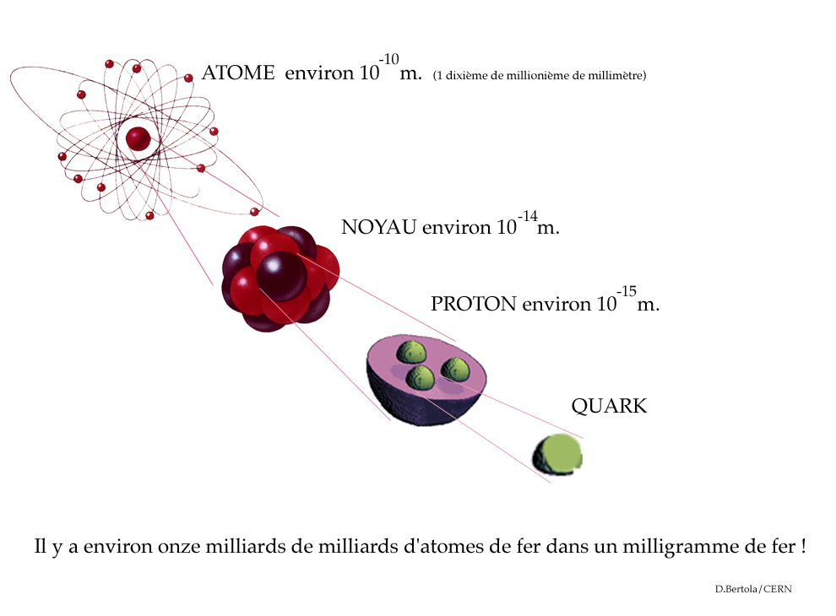
ΑΤΟΜΟ περίπου 10⁻¹⁰ m
ΠΥΡΗΝΑΣ περίπου 10⁻¹⁴ m
ΠΡΩΤΟΝΙΟ περίπου 10⁻¹⁵ m
στοιχειώδη
(δεν έχουν δομή)
ΚΟΥΑΡΚ

Slide 5
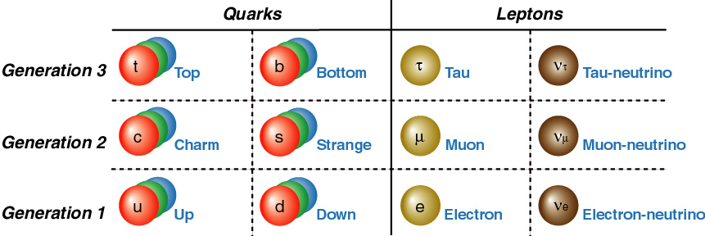
Στοιχειώδη σωμάτια

Slide 6
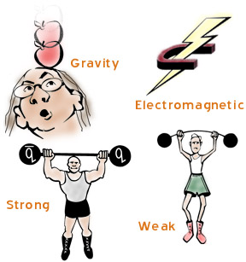
4 θεμελιώδεις αλληλεπιδράσεις
falling apples,
planetary orbits
strength: 10⁻³⁹
range: infinite
mediator: graviton?
television, magnets,
chemical binding
strength: 1/137
range: infinite
mediator: photon
nuclear stability,
quark confinement
strength: 1
range: 10⁻¹⁵ m
mediator: gluon
β-decay, neutron stability, neutrinos
strength: 10⁻⁵
range: 10⁻¹⁸ m
mediator: W,Z-Boson

Slide 7
4 θεμελιώδεις αλληλεπιδράσεις
βαρυτικά φαινόμενα
Κινήσεις ουρανίων σωμάτων
ισχύς: 10⁻³⁹
Εμβέλεια: άπειρη
Φορέας: βαρυτόνιο;
television, magnets,
chemical binding
strength: 1/137
range: infinite
mediator: photon
βαρυτική
nuclear stability,
quark confinement
strength: 1
range: 10⁻¹⁵ m
mediator: gluon
β-decay, neutron stability, neutrinos
strength: 10⁻⁵
range: 10⁻¹⁸ m
mediator: W,Z-Boson

Slide 8
4 θεμελιώδεις αλληλεπιδράσεις
βαρυτικά φαινόμενα
Κινήσεις ουρανίων σωμάτων
ισχύς: 10⁻³⁹
Εμβέλεια: άπειρη
Φορέας: βαρυτόνιο;
Άτομο
Ηλεκτρικά/μαγνητικά
φαινόμενα
ισχύς: 1/137
Εμβέλεια: άπειρη
Φορέας: φωτόνιο
βαρυτική
ηλεκτρομαγνητική
nuclear stability,
quark confinement
strength: 1
range: 10⁻¹⁵ m
mediator: gluon
β-decay, neutron stability, neutrinos
strength: 10⁻⁵
range: 10⁻¹⁸ m
mediator: W,Z-Boson

Slide 9
4 θεμελιώδεις αλληλεπιδράσεις
βαρυτικά φαινόμενα
Κινήσεις ουρανίων σωμάτων
ισχύς: 10⁻³⁹
Εμβέλεια: άπειρη
Φορέας: βαρυτόνιο;
Ατομο
Ηλεκτρικά/μαγνητικά
φαινόμενα
ισχύς: 1/137
Εμβέλεια: άπειρη
Φορέας: φωτόνιο
βαρυτική
ηλεκτρομαγνητική
Σταθερότητα των πυ-
ρήνων, εγκλωβισμός των κουάρκ
ισχύς: 1
Εμβέλεια: 10⁻¹⁵ m
Φορέας: γλουόνιο
β-decay, neutron stability, neutrinos
strength: 10⁻⁵
range: 10⁻¹⁸ m
mediator: W,Z-Boson
ισχυρή

Slide 10
4 θεμελιώδεις αλληλεπιδράσεις
βαρυτικά φαινόμενα
Κινήσεις ουρανίων σωμάτων
ισχύς: 10⁻³⁹
Εμβέλεια: άπειρη
Φορέας: βαρυτόνιο;
Ατομο
Ηλεκτρικά/μαγνητικά
φαινόμενα
ισχύς: 1/137
Εμβέλεια: άπειρη
Φορέας: φωτόνιο
βαρυτική
ηλεκτρομαγνητική
Σταθερότητα των πυ-
ρήνων, εγκλωβισμός των κουάρκ
ισχύς: 1
Εμβέλεια: 10⁻¹⁵ m
Φορέας: γλουόνιο
Ραδιενεργός βήτα διάσπαση _
n->p + e⁻ + ν
ισχύς: 10⁻⁵
Εμβέλεια: 10⁻¹⁸ m
Φορέας: μποζόνια W,Z
ισχυρή
ασθενής

Slide 11
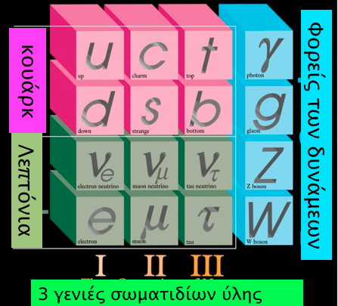
Το Καθιερωμένο Πρότυπο (The Standard Model)

Slide 12
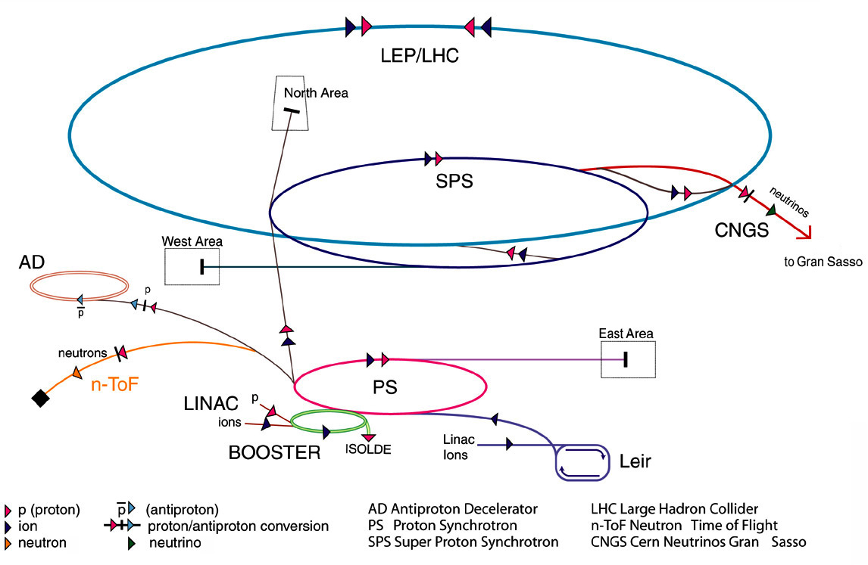
Η αποστολή του CERN ειναι να φτιάχνει τους επιταχυντές για τα πειράματα

Slide 13
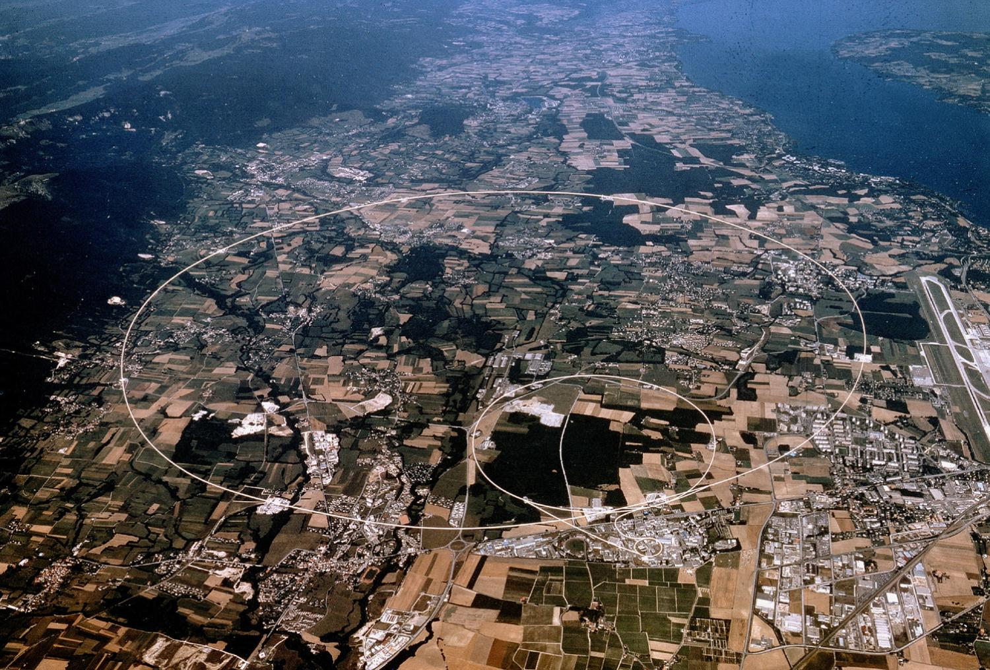
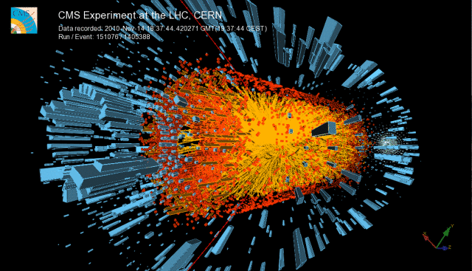
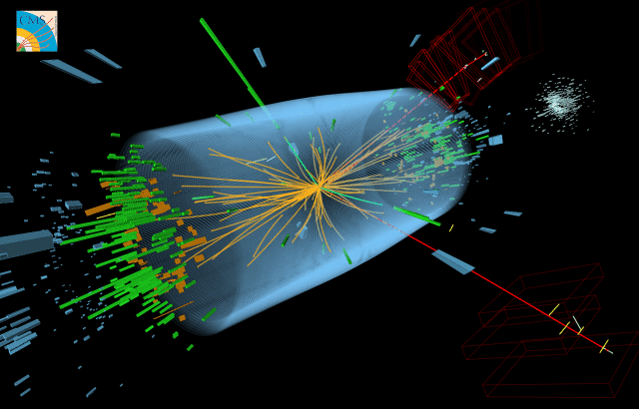
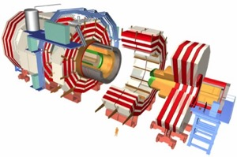
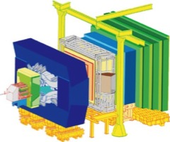
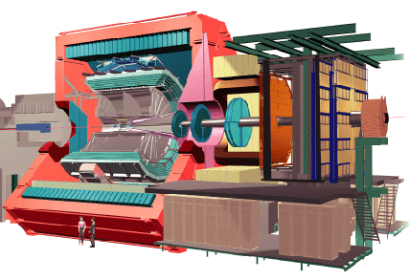
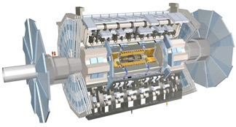
Large 'Hadron Collider'
Collider of 'Large Hadrons'
Design Energy:
14 TeV (pp)
1150 TeV (PbPb)
Lake Geneva
CMS
p + p
Pb + Pb
LHCb
ALICE
ATLAS
4 Large Experiments, all participate in HI program (LHCb in pA)

Slide 14
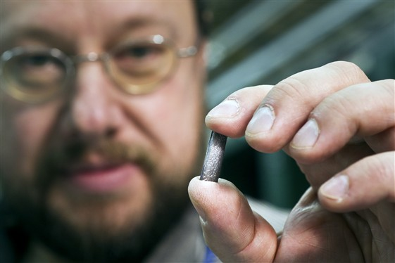
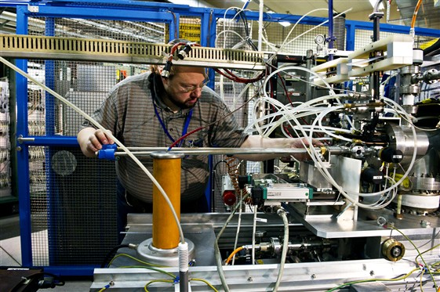
Βαριά ιόντα στο LHC
Μικρή ράβδος μολύβδου Pb ²⁰⁸
(2 cm, 500 mg) θερμαίνεται σε 500°C και εξαερώνεται. Ενα ισχυρό ηλεκτρικό ρεύμα βγάζει ηλεκτρόνια από τα άτομα
ισότοπο Pb ²⁰⁸
82 πρωτόνια
126 νετρόνια

Slide 15
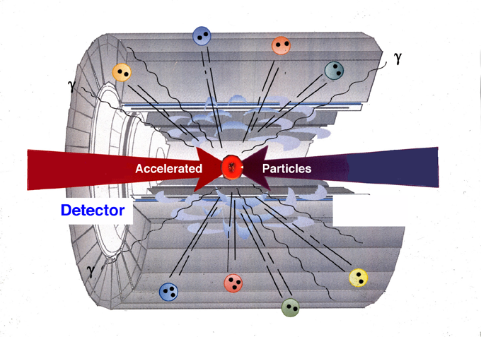
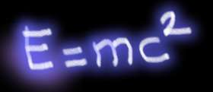
1) Συγκεντρώνουμε ενέργεια πάνω στα πρωτόνια επιταχύνοντάς τα
2) Τα πρωτόνια συγκρούονται – η ενέργειά τους απελευθερώνεται στο σημείο της σύγκρουσης
3) Παράγονται καινούργια σωμάτια λόγω μετατροπής ενέργειας σε μάζα
“βλέπουμε” αυτά τα νέα σωμάτια και μετράμε τα χαρακτηριστικά τους με τους ανιχνευτές

Slide 16
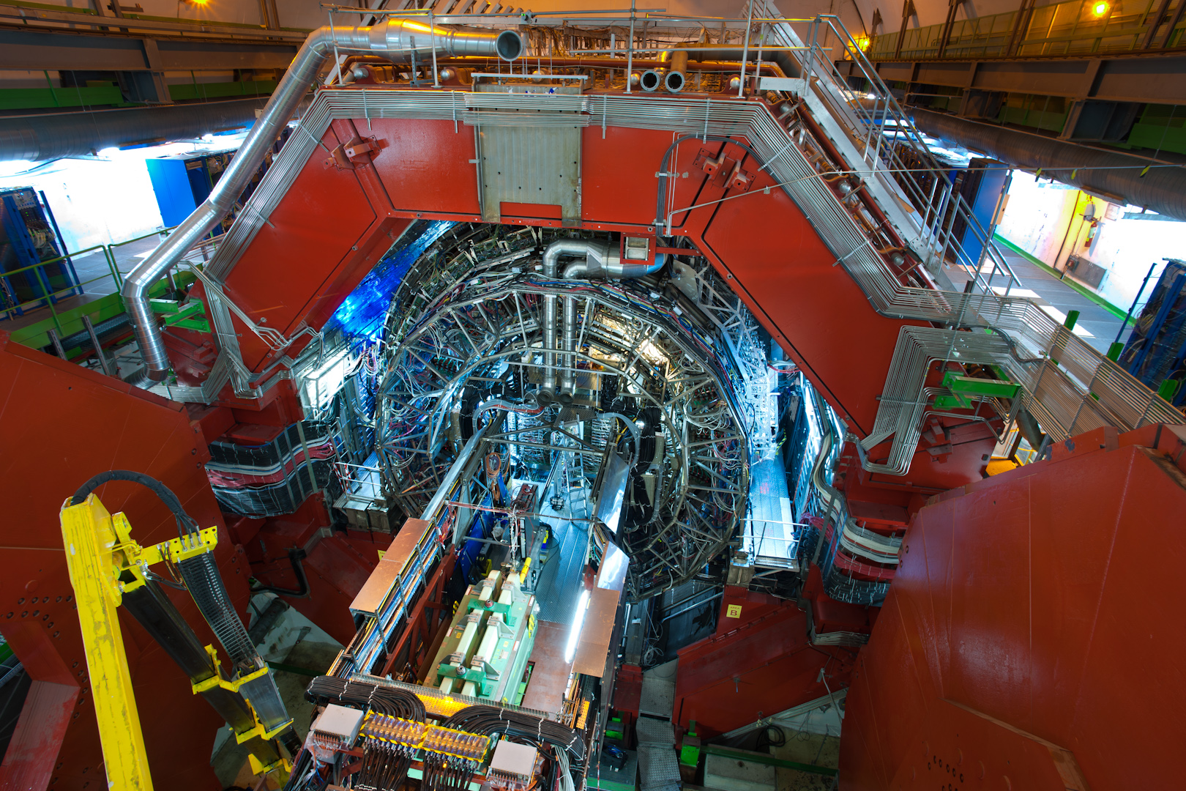
ALICE : A Large Ion Collider Experiment
16 m x 16 m x 26 m βάρος 10 000 τόνοι
σε βάθος 56 m

Slide 17
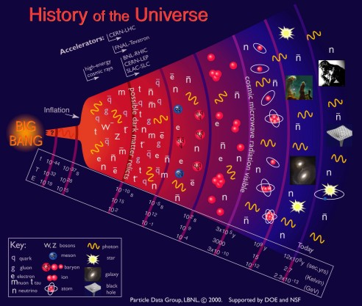
The Big Bang – Η μεγάλη έκρηξη
Εκατομυριοστά
του δευτερολέπτου
μετά τη γέννηση του
σύμπαντος, όλη η ύλη
αποτελείται από κουάρκ και γλουόνια που κινούνται
ελεύθερα
QUARK GLUON PLASMA
Καθώς το σύμπαν διαστέλεται και ψύχεται, τα κουάρκ και τα γλουόνια «φυλακίζονται» για πάντα μέσα στα αδρόνια, από τα οποία
σήμερα παραμένουν μόνο πρωτόνια και νετρόνια
Πριν από 13.7 δισεκατομμύρια χρόνια «γεννήθηκε» το σύμπαν

Slide 18
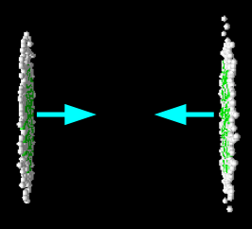
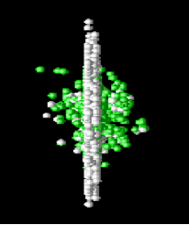
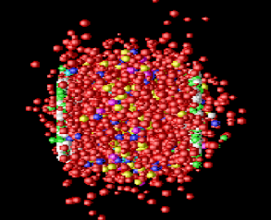
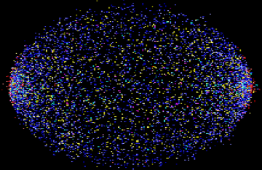
Mini Big Bang
Συγκρούοντας πυρήνες μολύβδου με πολύ υψηλή ενέργεια
αναδημιουργούμε τις συνθήκες πυκνότητας και θερμοκρασίας που υπήρχαν κλάσματα του δευτερολέπτου μετά το Big Bang
Δημιουργείται μια σταγόνα της πρωταρχικής κατάστασης της ύλης (Quark Gluon Plasma, QGP)
που ζει ελάχιστα
Μελετώντας τις ιδιότητές της
- Θα κατανοήσουμε καλύτερα τις διαδικασίες που συνέβησαν τα πρώτα κλάσματα του δευτερολέπτου στη ζωή του σύμπαντος
Θα κατανοήσουμε καλύτερα την ισχυρή αλληλεπίδραση

Slide 19
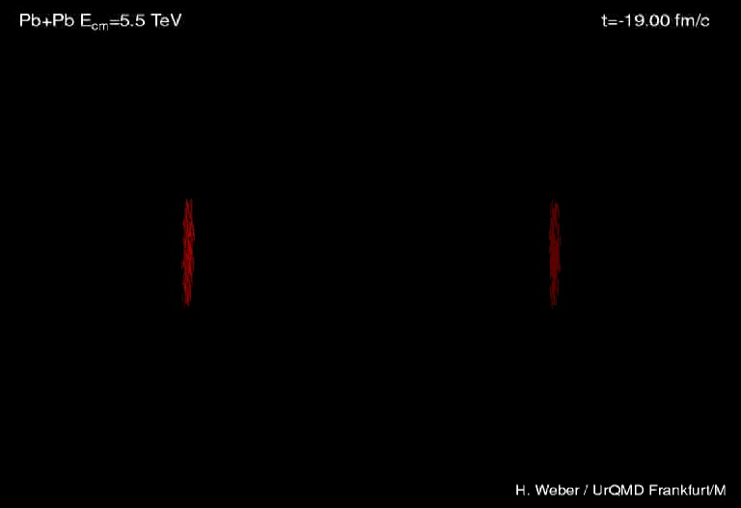

Slide 20
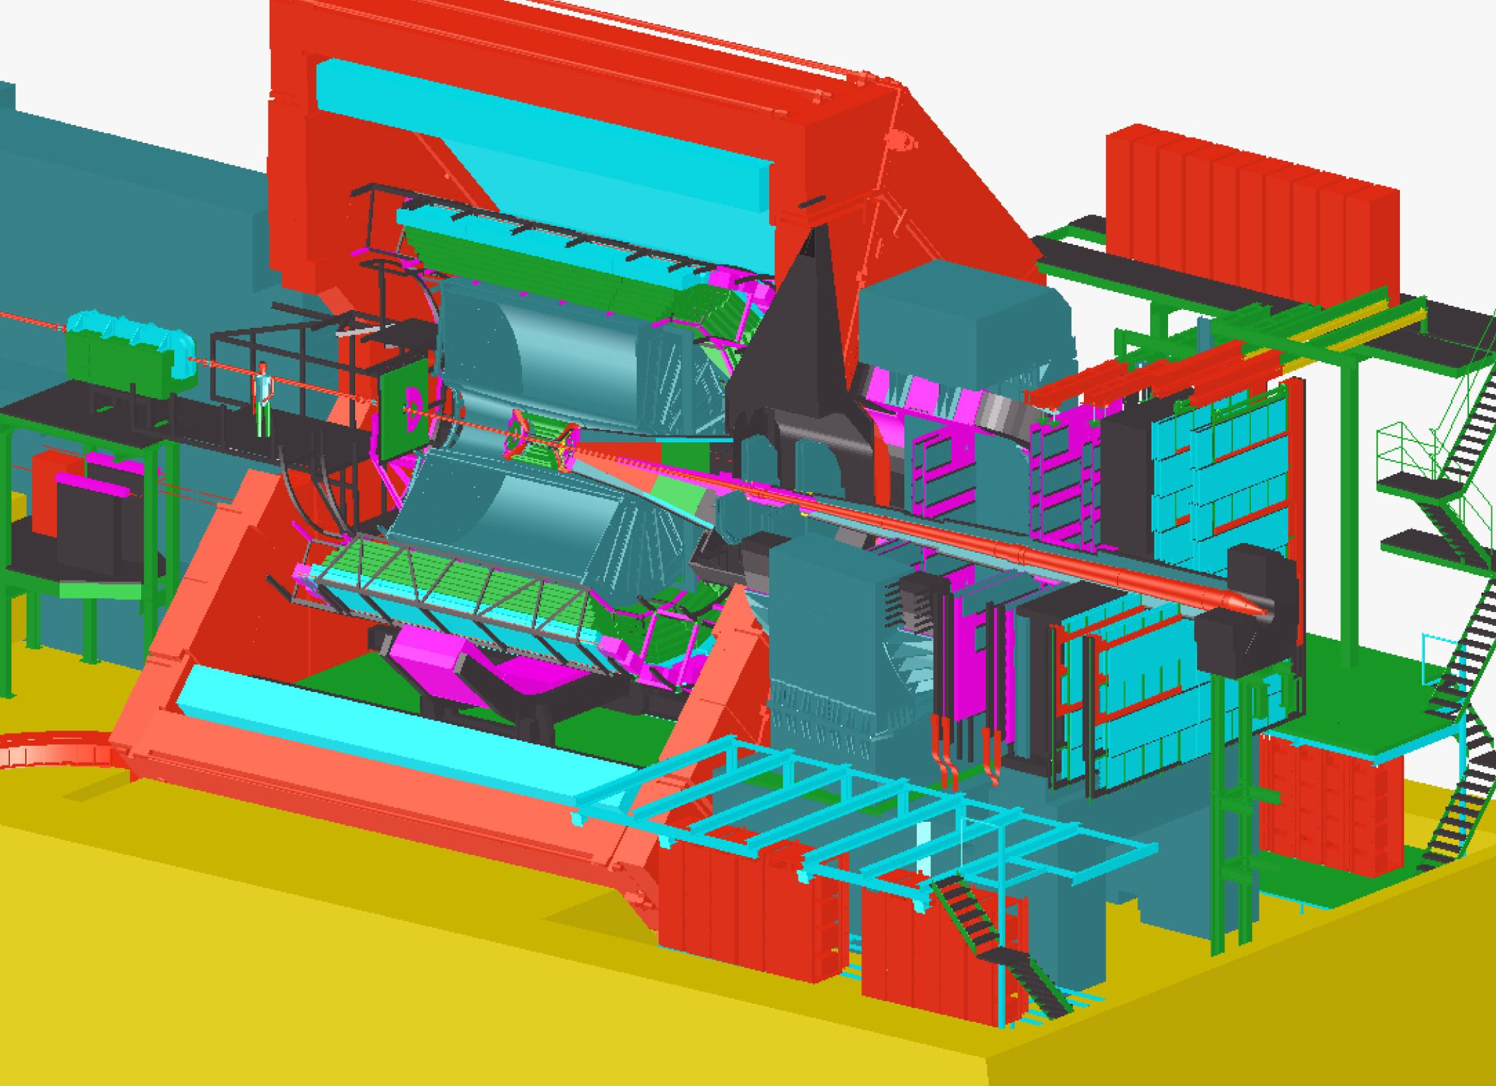
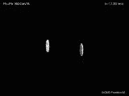

Slide 21
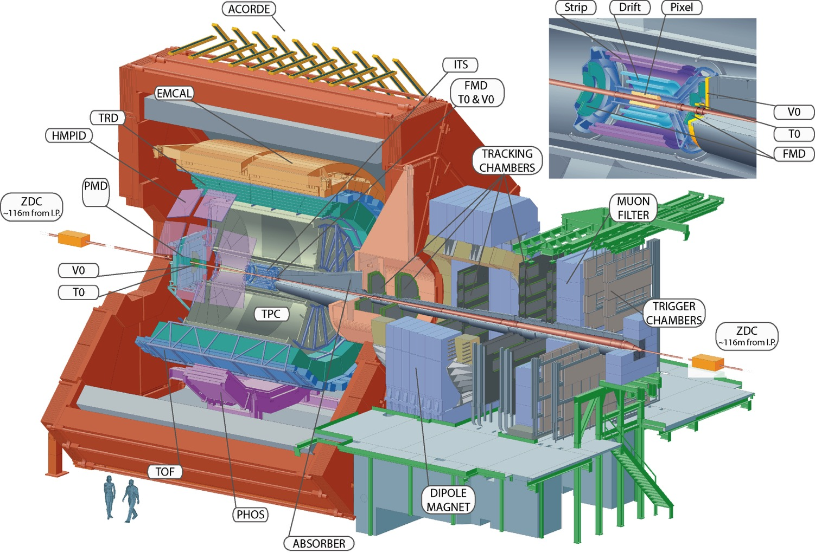

Slide 22
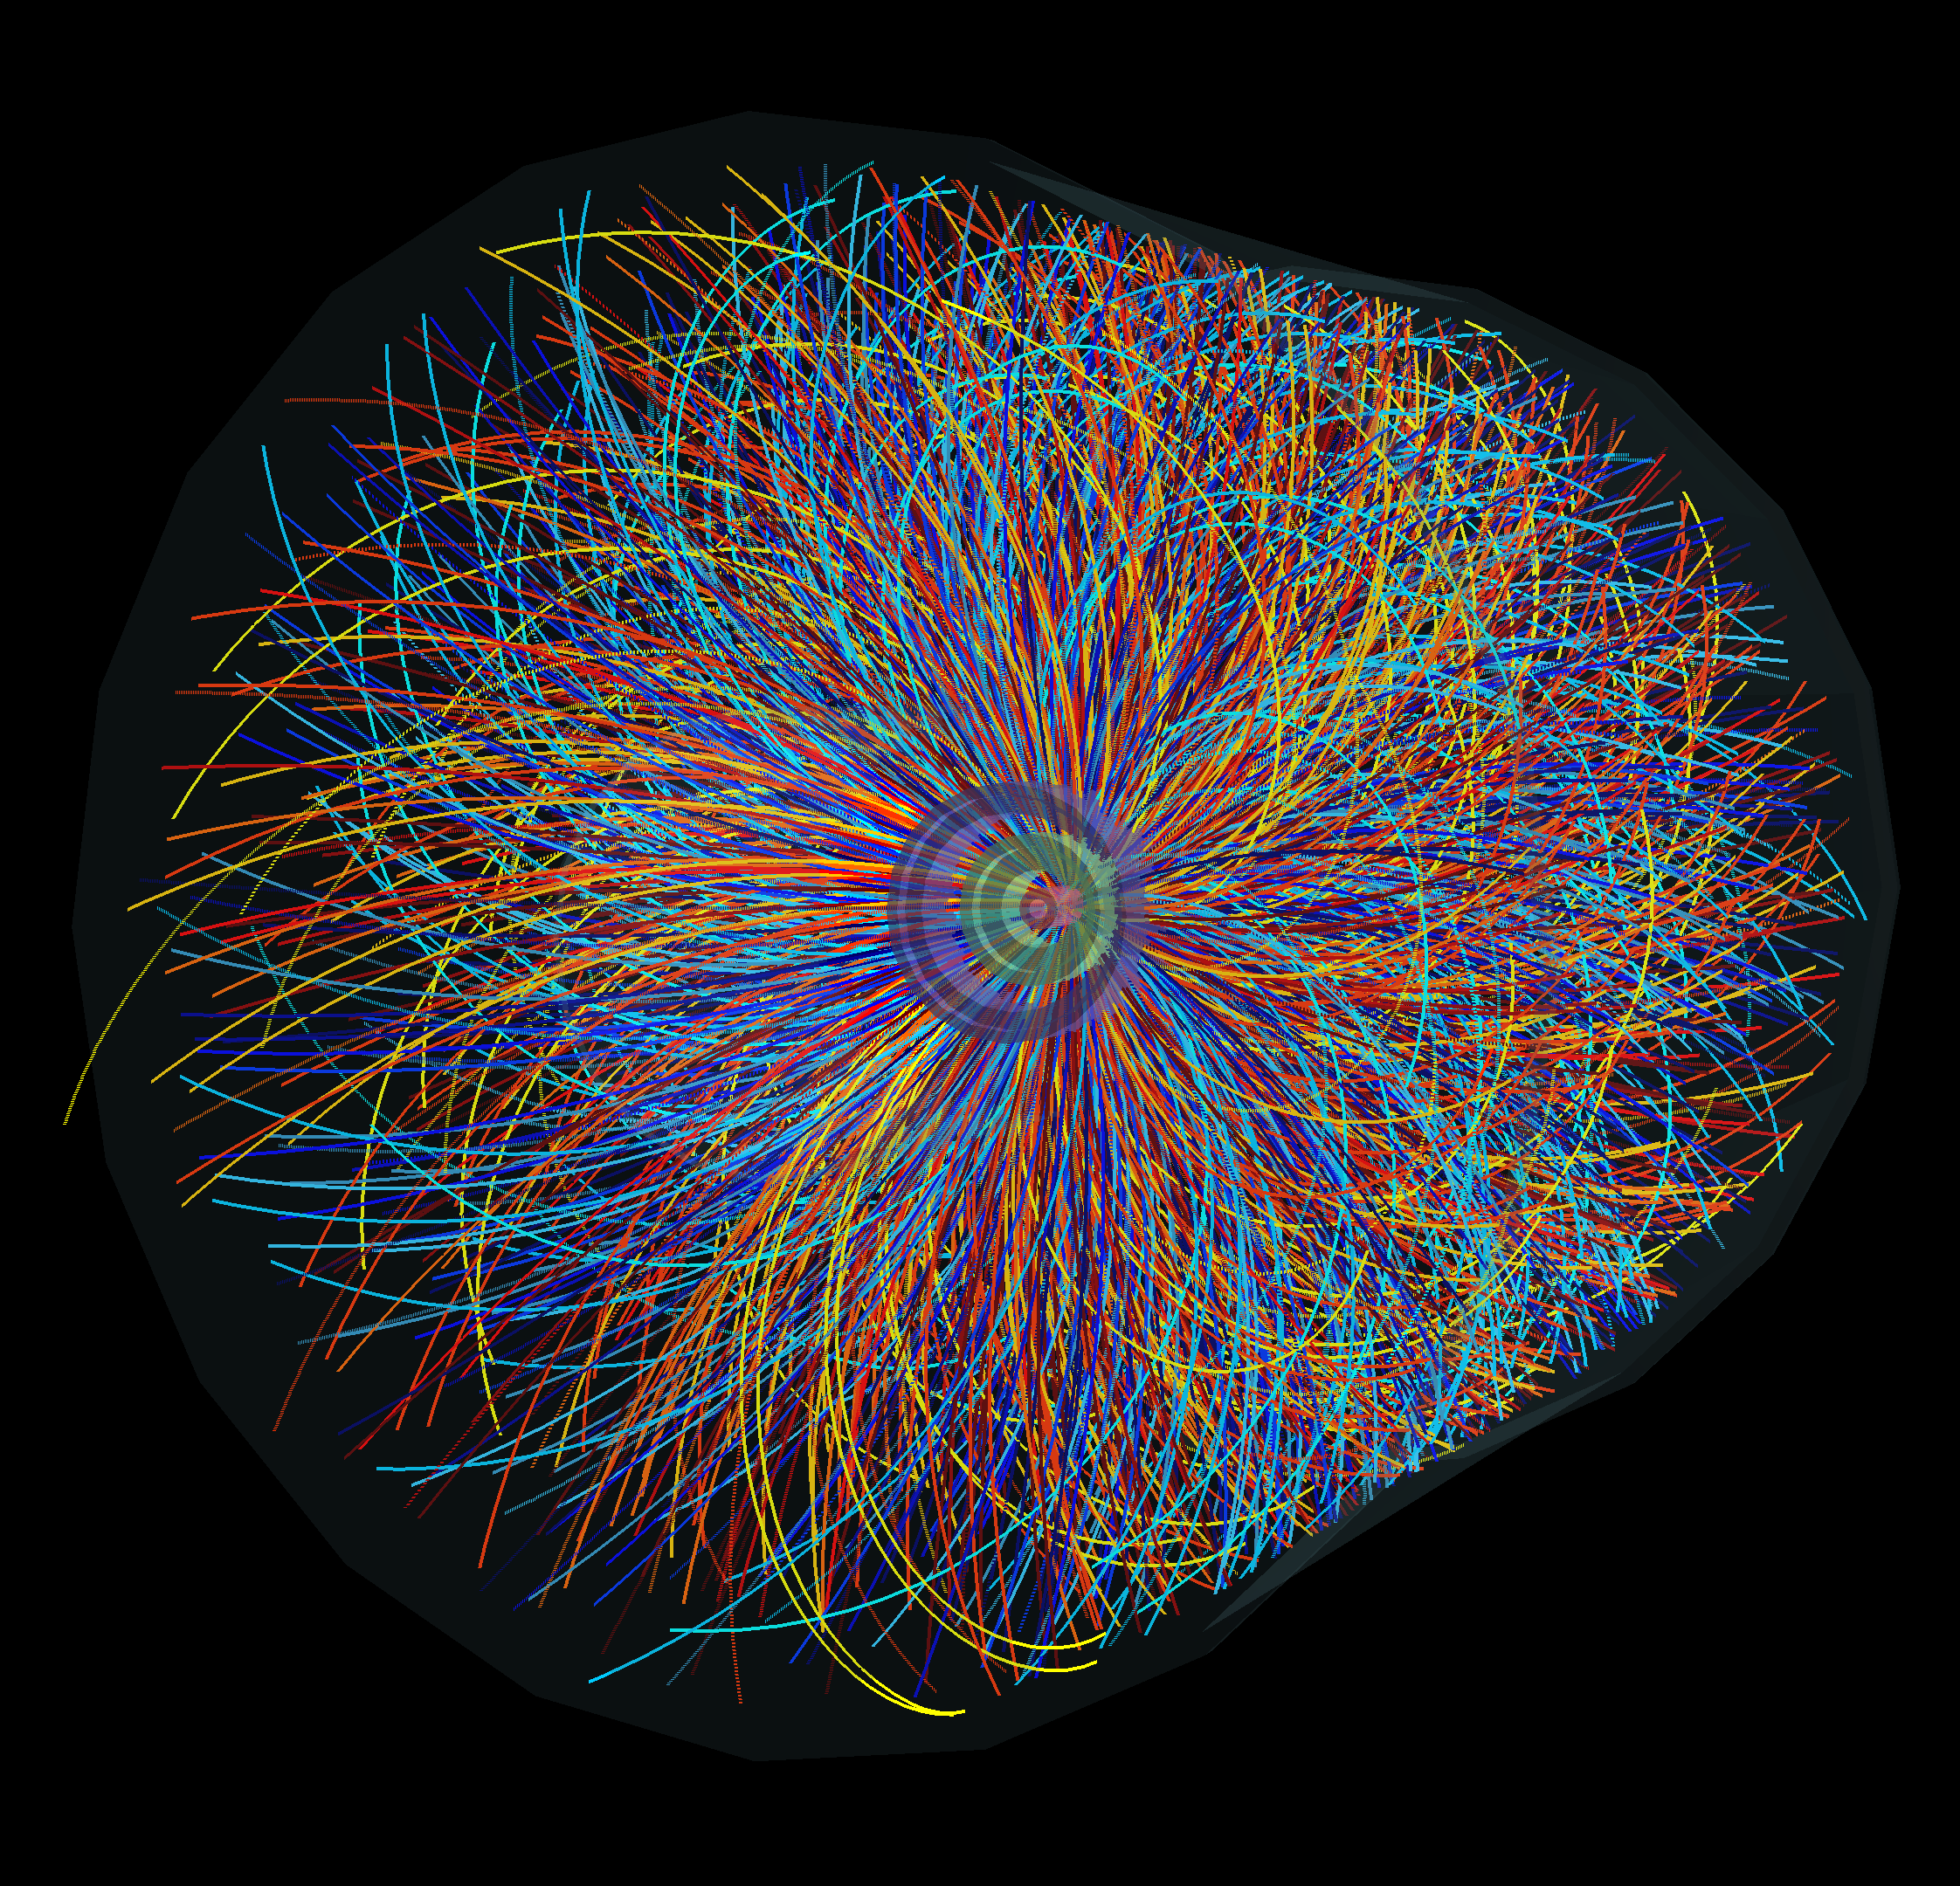

Slide 23
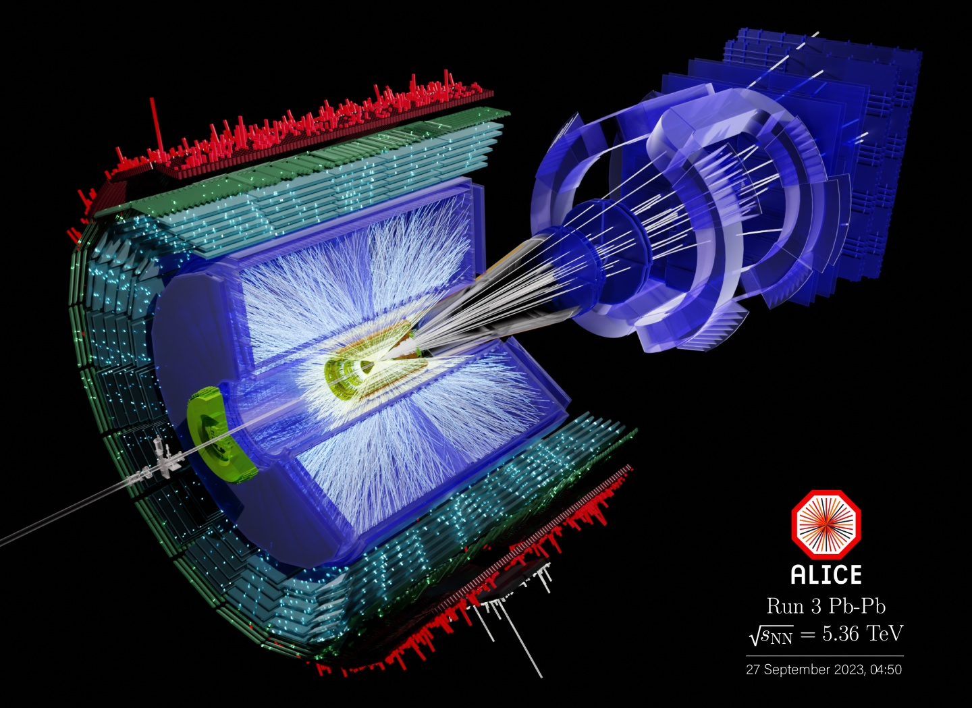

Slide 24
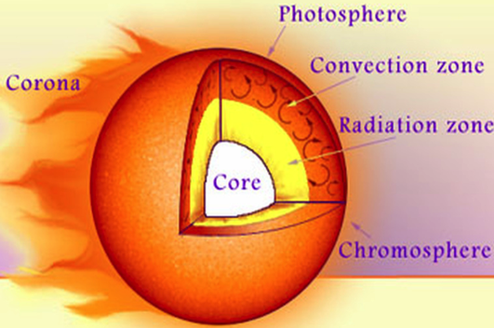
H υψηλότερη θερμοκρασία που δημιούργησε ο άνθρωπος
Θερμικά φωτόνια, που εκπέμπονται από το πλάσμα κουάρκ και γκλουονίων, δίνουν πληροφορία για την αρχική θερμοκρασία του συστήματος.
Temp: 27 million ⁰C
T_{eff} = 304 ± 11^{stat} ± 40^{sys} MeV
(1eV=11605K
150 000 φορές υψηλότερη από τη θερμοκρασία στο κέντρο του ήλιου
T_{eff} = 3,527 trillion deg

Slide 25
Σας ευχαριστώ για την προσοχή σας
despina.hatzifotiadou@cern.ch

